Slide 1

Macroalgas da Praia Vermelha
Universidade do Estado do Rio de Janeiro
Fundamentos de Biologia III
Diversidade, zonação vertical
e morfologia do talo
Seminário de campo e laboratório
Grupo: nomes completos a confirmar
Outubro de 2026
UERJ
Macroalgas da Praia Vermelha
Seminário 1/20
Notes:
Capa. José. Nomes completos, docente e data do campo ainda a confirmar. Praia Vermelha informada pelo coordenador, em divergência com Praia da Urca no roteiro. Duração total 20 minutos. As identificações em gênero são preliminares.

Slide 2
Sumário
01 Introdução
02 Objetivos e zonação
03 Metodologia
04 Resultados de campo
05 Discussão
06 Conclusão
UERJ
Macroalgas da Praia Vermelha
Roteiro 2/20
Notes:
Estrutura do seminário: Introdução, Objetivos, Metodologia, Resultados, Discussão e Conclusão. Apresentação de aproximadamente 20 minutos.

Slide 3
Introdução
As macroalgas fazem parte da comunidade dos costões rochosos. Sua distribuição varia conforme o contato com a água, a exposição ao ar e a ação das ondas.
Na Praia Vermelha, observamos diferentes cores e formas de talo e registramos sua ocorrência em fotografias.
Neste seminário, relacionamos esses registros às condições ambientais e à zonação do costão.
UERJ
Macroalgas da Praia Vermelha
Introdução 3/20
Notes:
José. Cerca de 1 minuto. Fonte: roteiro da aula prática, seção 3.1, e observações do grupo. Apresentar macroalgas, ambiente e propósito do seminário.

Slide 4
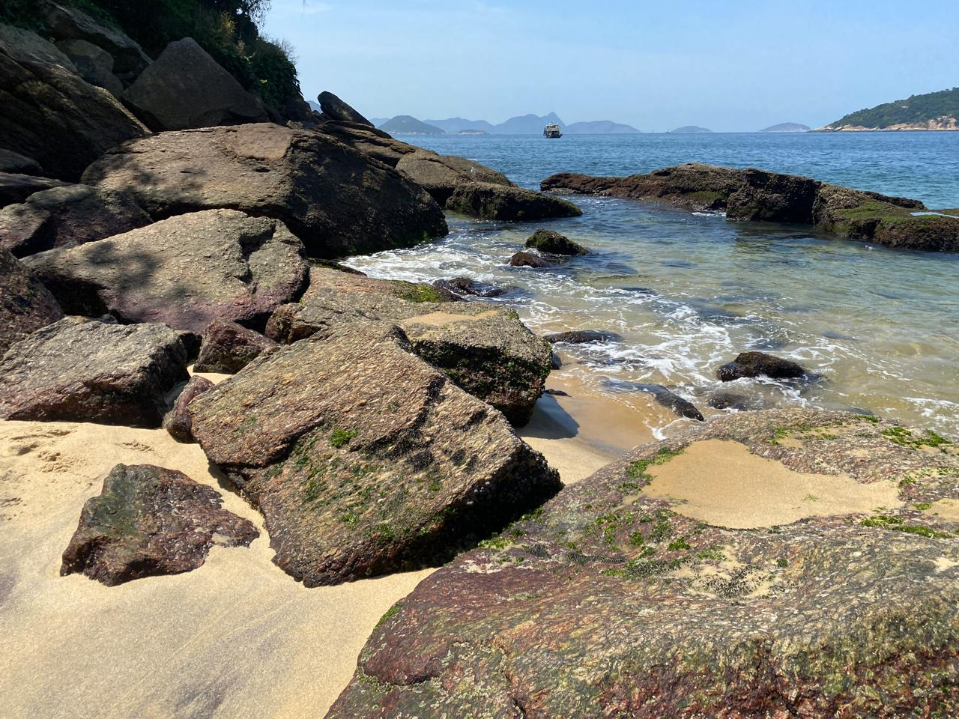
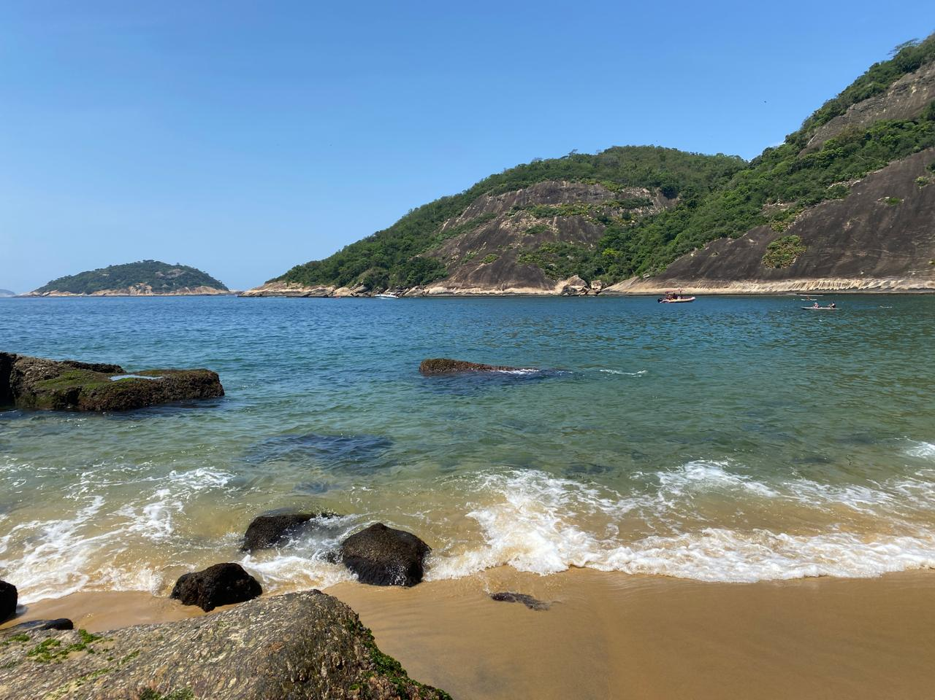
O costão da Praia Vermelha
Rochas expostas e trechos umedecidos
Ondas, iluminação e topografia local
UERJ
Macroalgas da Praia Vermelha
Introdução 4/20
Notes:
José. 1,5 min. Fotografias do novo lote, vistas gerais do campo. Fonte teórica: roteiro seção 3.1. Apresentar substrato rochoso, umidade e tempo de emersão, dessecação, temperatura, luz e ondas. Não inferir altura da maré nem delimitar zonas apenas pelas vistas gerais.

Slide 5
Objetivos da prática
Reconhecer a zonação do costão
Descrever grupos e formas de talo
Relacionar a distribuição ao ambiente
Observação, registro fotográfico e comparação qualitativa
UERJ
Macroalgas da Praia Vermelha
Objetivos 5/20
Notes:
Ricardo. 1 min. Fonte: roteiro seção 2. Relacionar observação de campo, morfologia e interpretação ecológica.

Slide 6
Zonação vertical
Supralitoral
Predomínio da exposição ao ar e respingos
Médiolitoral
Alternância de imersão e emersão
Infralitoral
Predomínio da submersão
Limites aproximados, condicionados pelas ondas e pela topografia
UERJ
Macroalgas da Praia Vermelha
Zonação 6/20
Notes:
Ricardo. 1,5 min. Fonte: roteiro seção 3.1. Supralitoral acima da maré alta recebe spray. Médiolitoral alterna imersão e emersão. Infralitoral abaixo da maré baixa é predominantemente submerso. Limites variáveis com topografia e ondas.

Slide 7
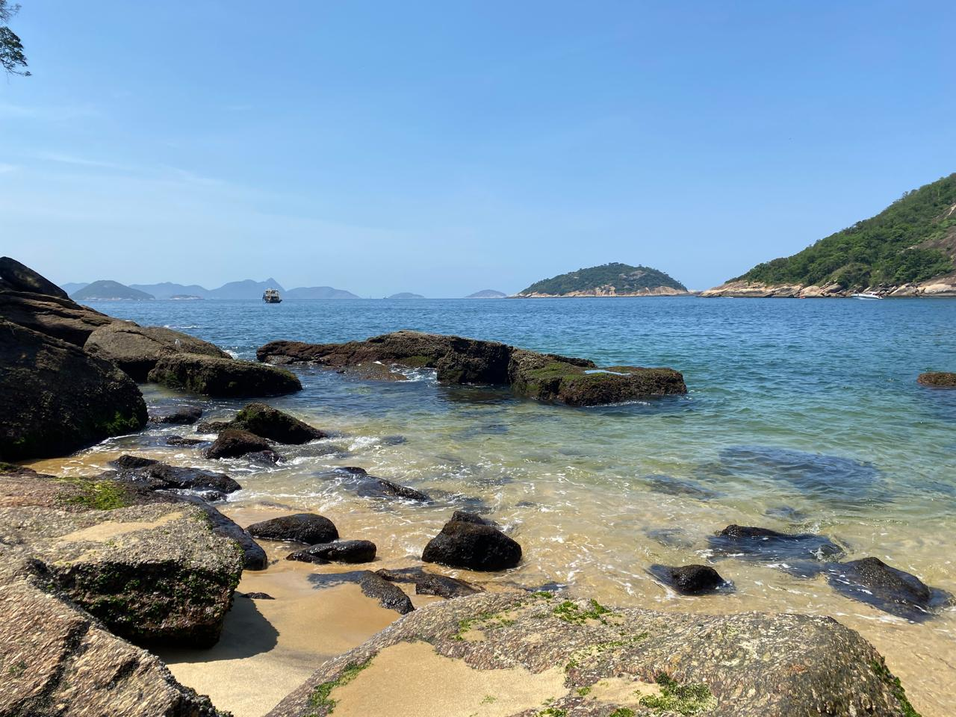
Observação e registro
Fotografar o costão e as macroalgas
Descrever cor, talo e posição
Comparar trechos do gradiente
UERJ
Macroalgas da Praia Vermelha
Metodologia 7/20
Notes:
Parte 3 com responsável ainda a definir. 1 min. Fonte: relato do coordenador e textos do grupo. Confirmados observação, registro fotográfico e descrição. Confirmar data do campo, estado da maré, trecho e atividades de laboratório. Não assumir coleta.

Slide 8
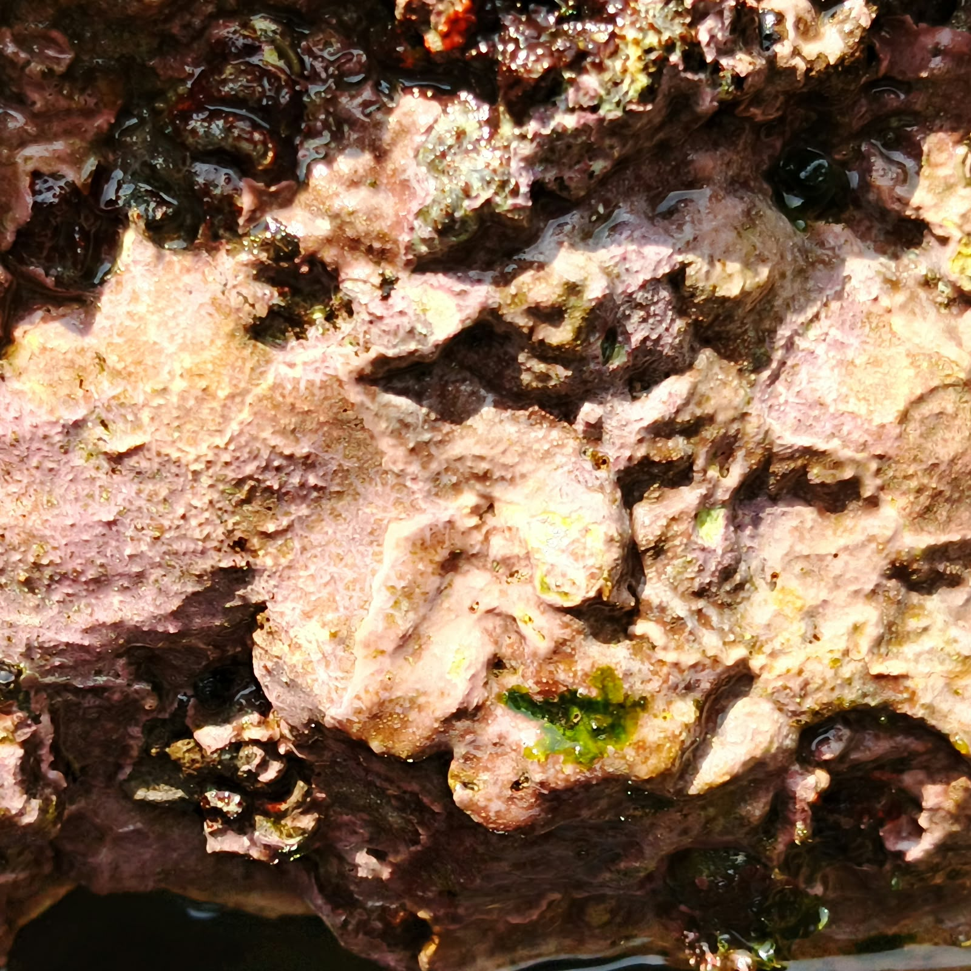
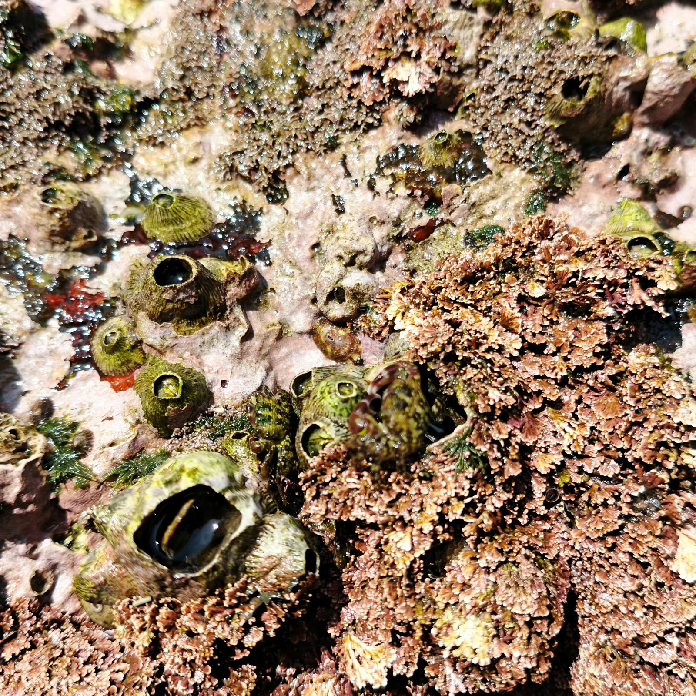
Faixa superior e região de respingos
Crostas e organismos junto à rocha
Cobertura irregular no trecho registrado
UERJ
Macroalgas da Praia Vermelha
Resultados 8/20
Notes:
Israel. 1,5 min. Fonte: Zonação.pdf p.1. Fotografias correspondentes enviadas no novo lote. O grupo classificou a região como supralitoral. A posição exata e a identidade das crostas precisam de confirmação. A fotografia não delimita uma zona por si só.

Slide 9
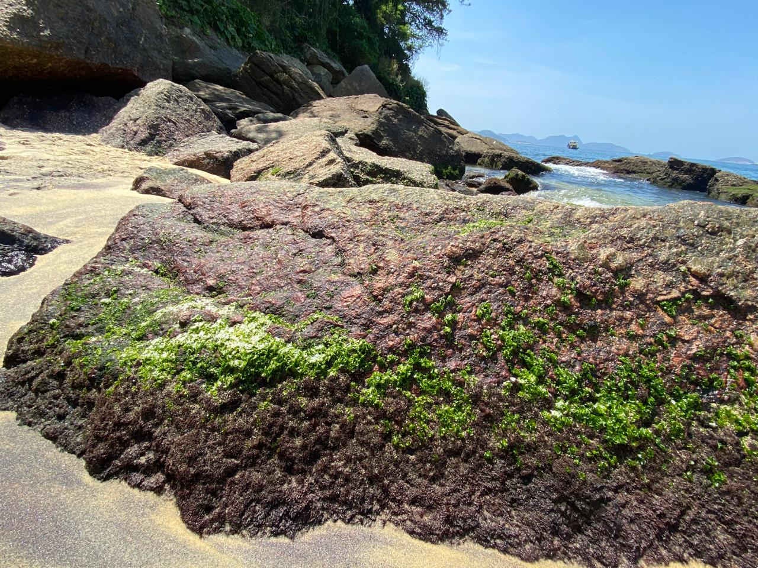
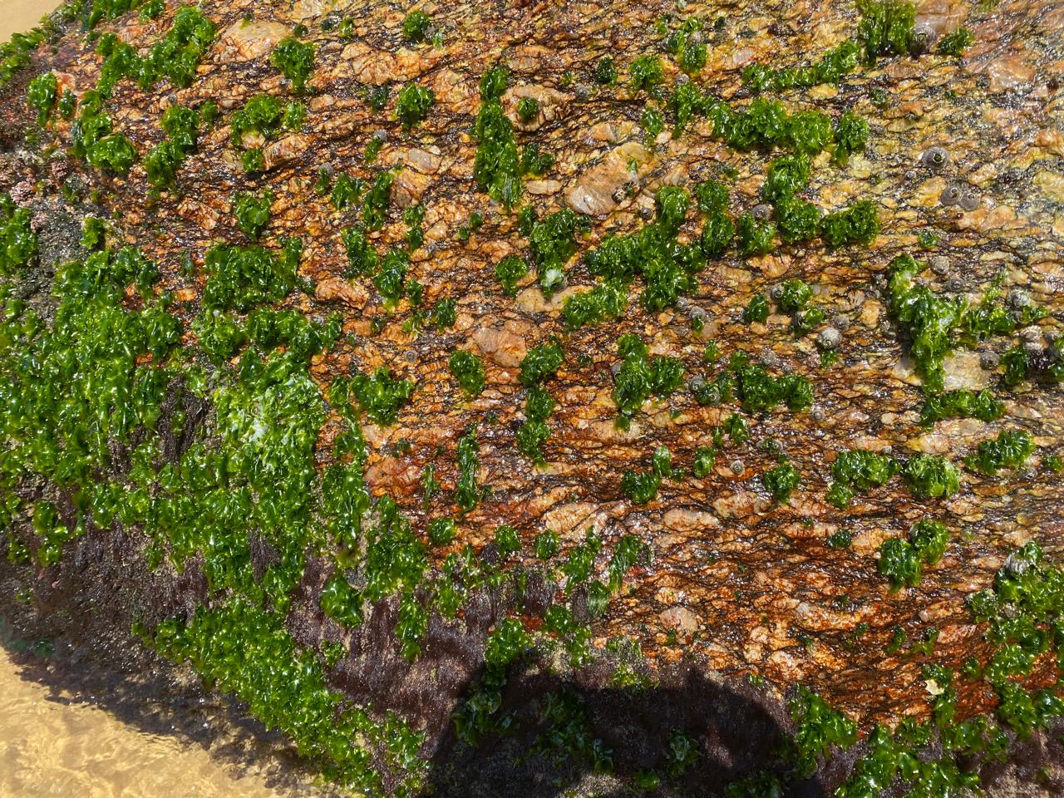
Distribuição das algas na faixa entre marés
Cobertura verde e avermelhada sobre a rocha
Detalhe da distribuição irregular
UERJ
Macroalgas da Praia Vermelha
Resultados 9/20
Notes:
Israel. 1,5 min. Fonte: Zonação.pdf p.2 e fotos do quarto lote, imagens 0 e 7. Os registros mostram distribuição irregular de cobertura verde e avermelhada nas superfícies. O grupo classifica o trecho como médiolitoral. Os limites exatos das zonas exigem conferência de maré e posição. Comparação qualitativa, sem contagem de espécies ou porcentagem de cobertura.

Slide 10
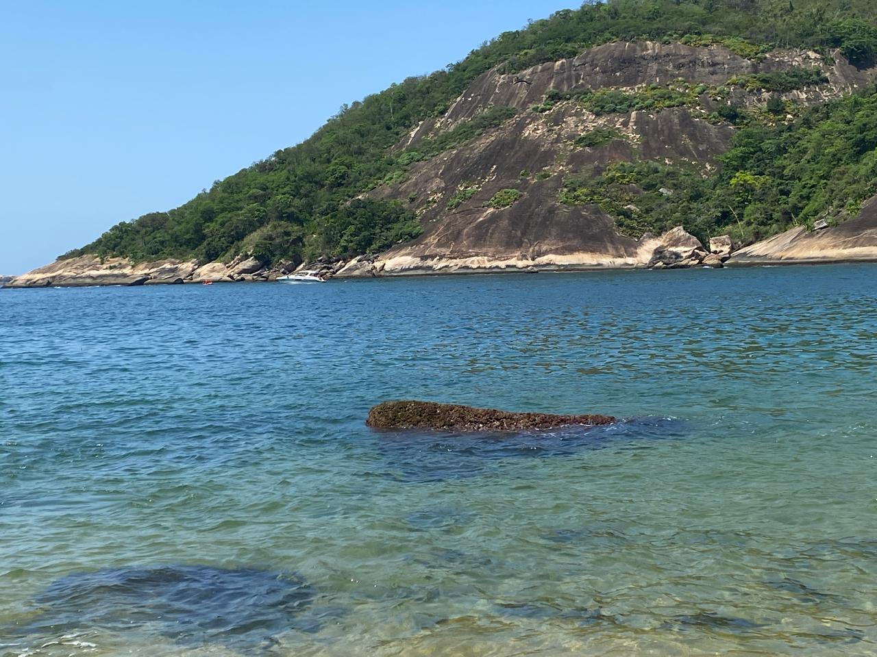
Infralitoral: limites do registro
Continuidade relatada abaixo da superfície
Observação visual do grupo
Sem fotografia subaquática
Vista de superfície. A faixa submersa não tem registro representativo.
UERJ
Macroalgas da Praia Vermelha
Resultados 10/20
Notes:
Israel. 1 min. Fonte: Zonação.pdf p.3. A nova foto mostra uma vista de superfície do ambiente, não uma amostra ou delimitação do infralitoral. O grupo relata continuidade e maior cobertura aparente abaixo da água, sem documentação subaquática. Não inferir forma de talos nem diversidade pela vista geral. Limitações: ouriços e ausência de câmera adequada.

Slide 11
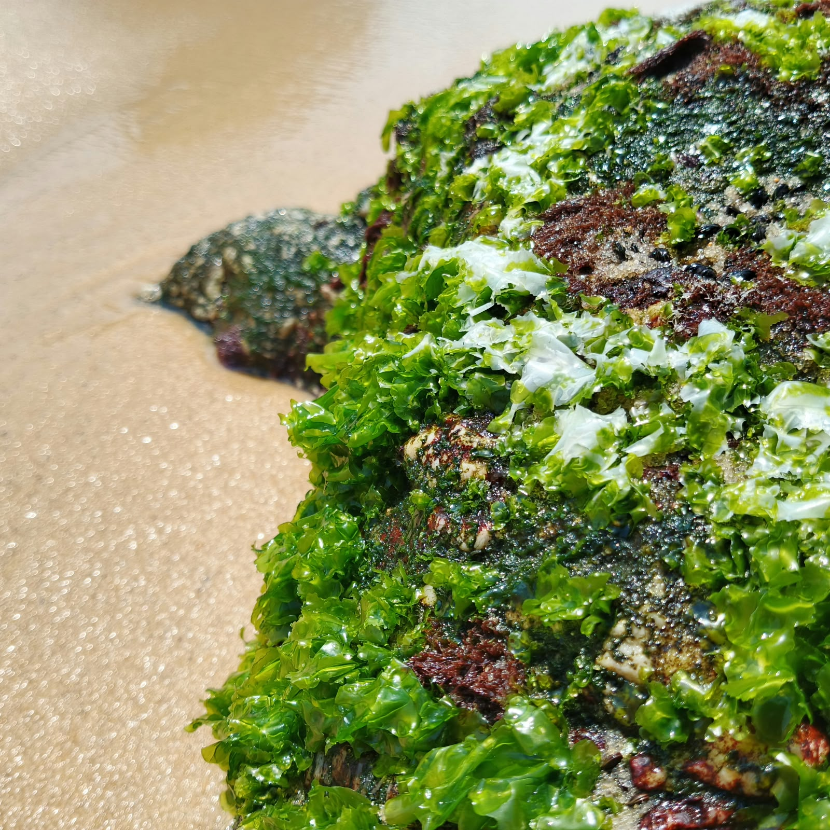
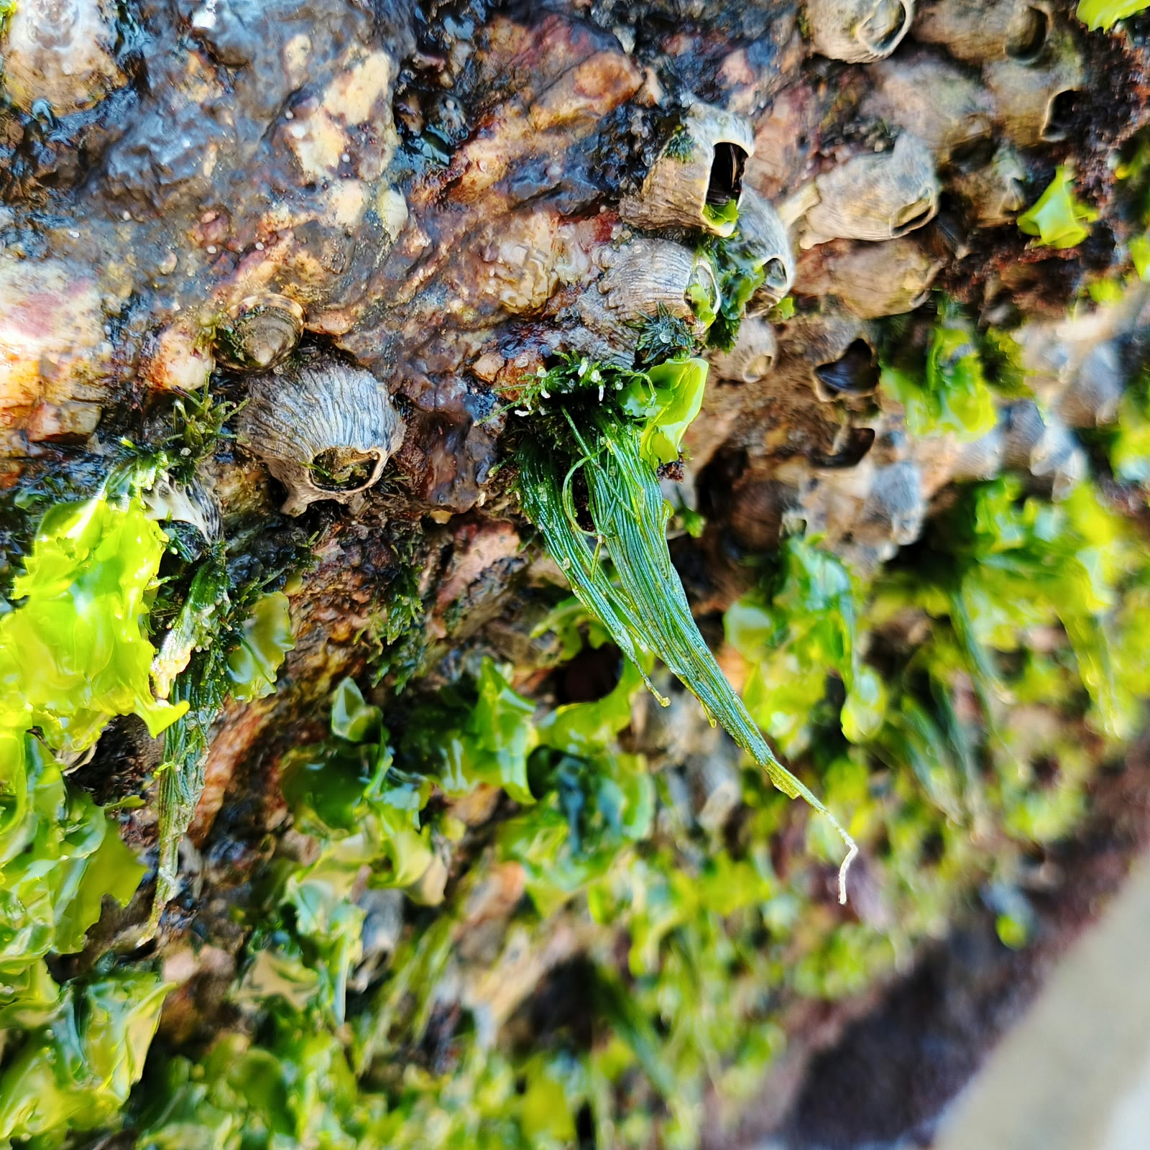
Algas verdes: lâminas e filamentos
Talos foliáceos. Ulva, identificação preliminar
Formas alongadas no registro do grupo
UERJ
Macroalgas da Praia Vermelha
Macroalgas 11/20
Notes:
Giulia. 1,5 min. Fonte: Resultados - macroalgas.docx e novas fotos. Descrições do grupo: foliáceos e filamentosos. Apenas identificação preliminar de Ulva, sem espécie. Cor isolada não confirma táxon.

Slide 12
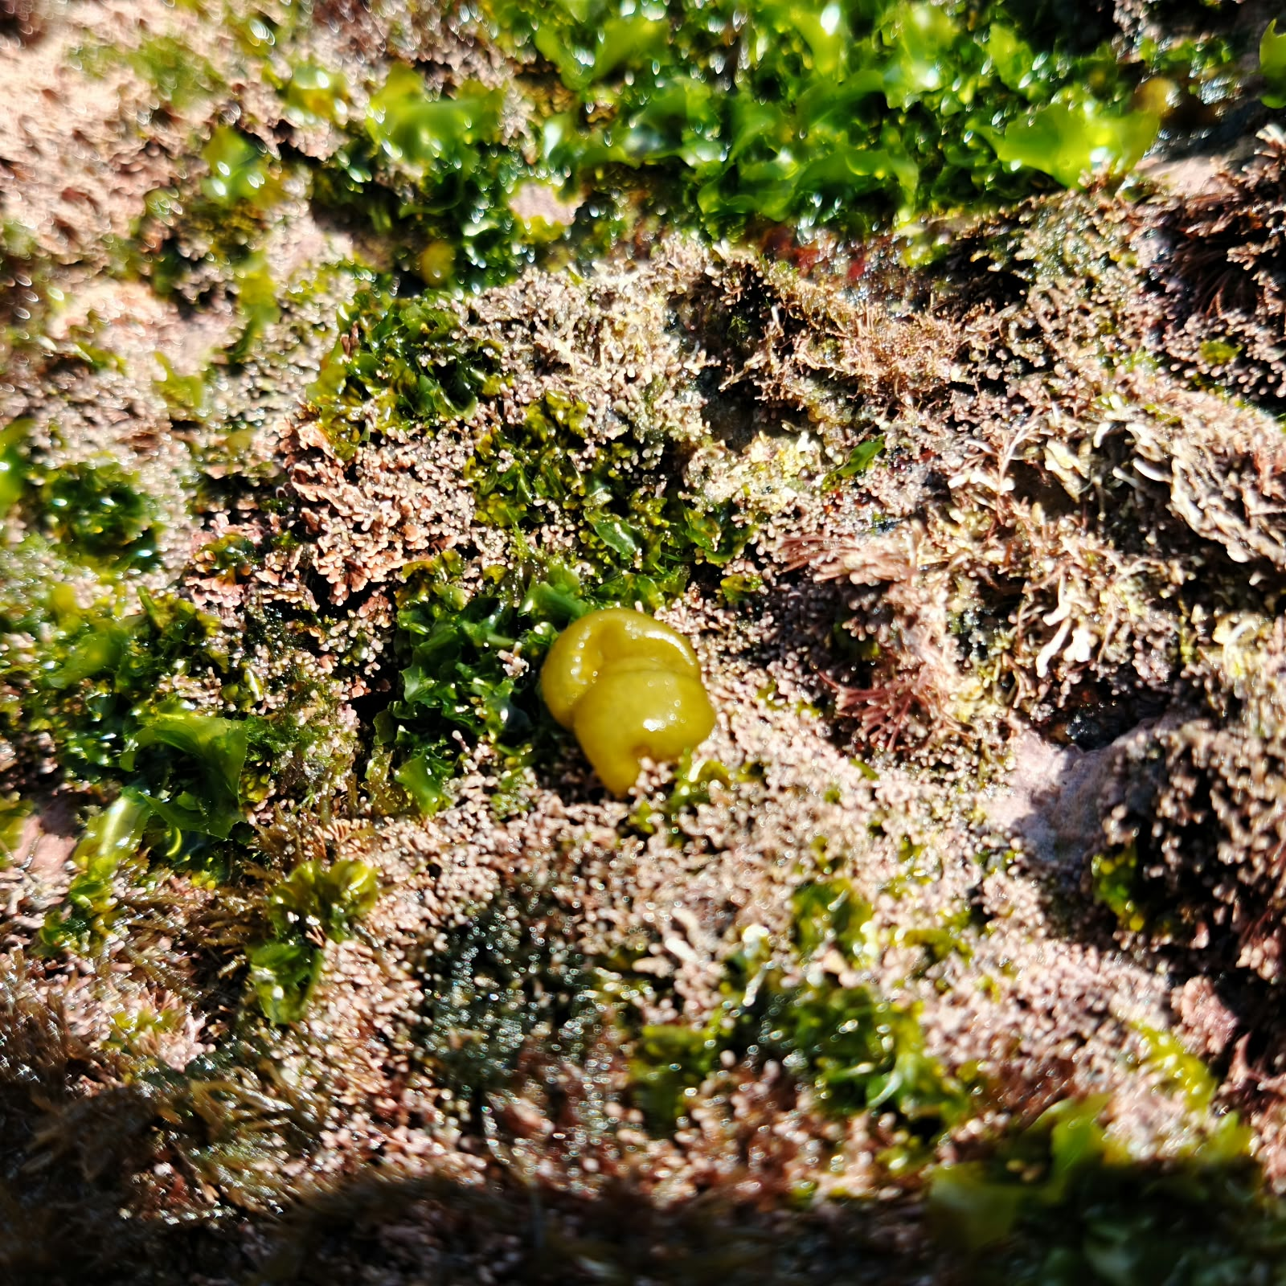
Formas arredondadas no conjunto de algas
Estrutura verde arredondada
Lâminas verdes e formas ramificadas
Identificação a confirmar
UERJ
Macroalgas da Praia Vermelha
Macroalgas 12/20
Notes:
Giulia. 1 min. Fonte: fotografia 2 do novo lote. Novo detalhe morfológico em comparação ao primeiro deck. Não atribuir gênero à estrutura vesicular sem confirmação. Descrever forma, cor e associação espacial. Não equivale à descoberta de nova espécie.

Slide 13
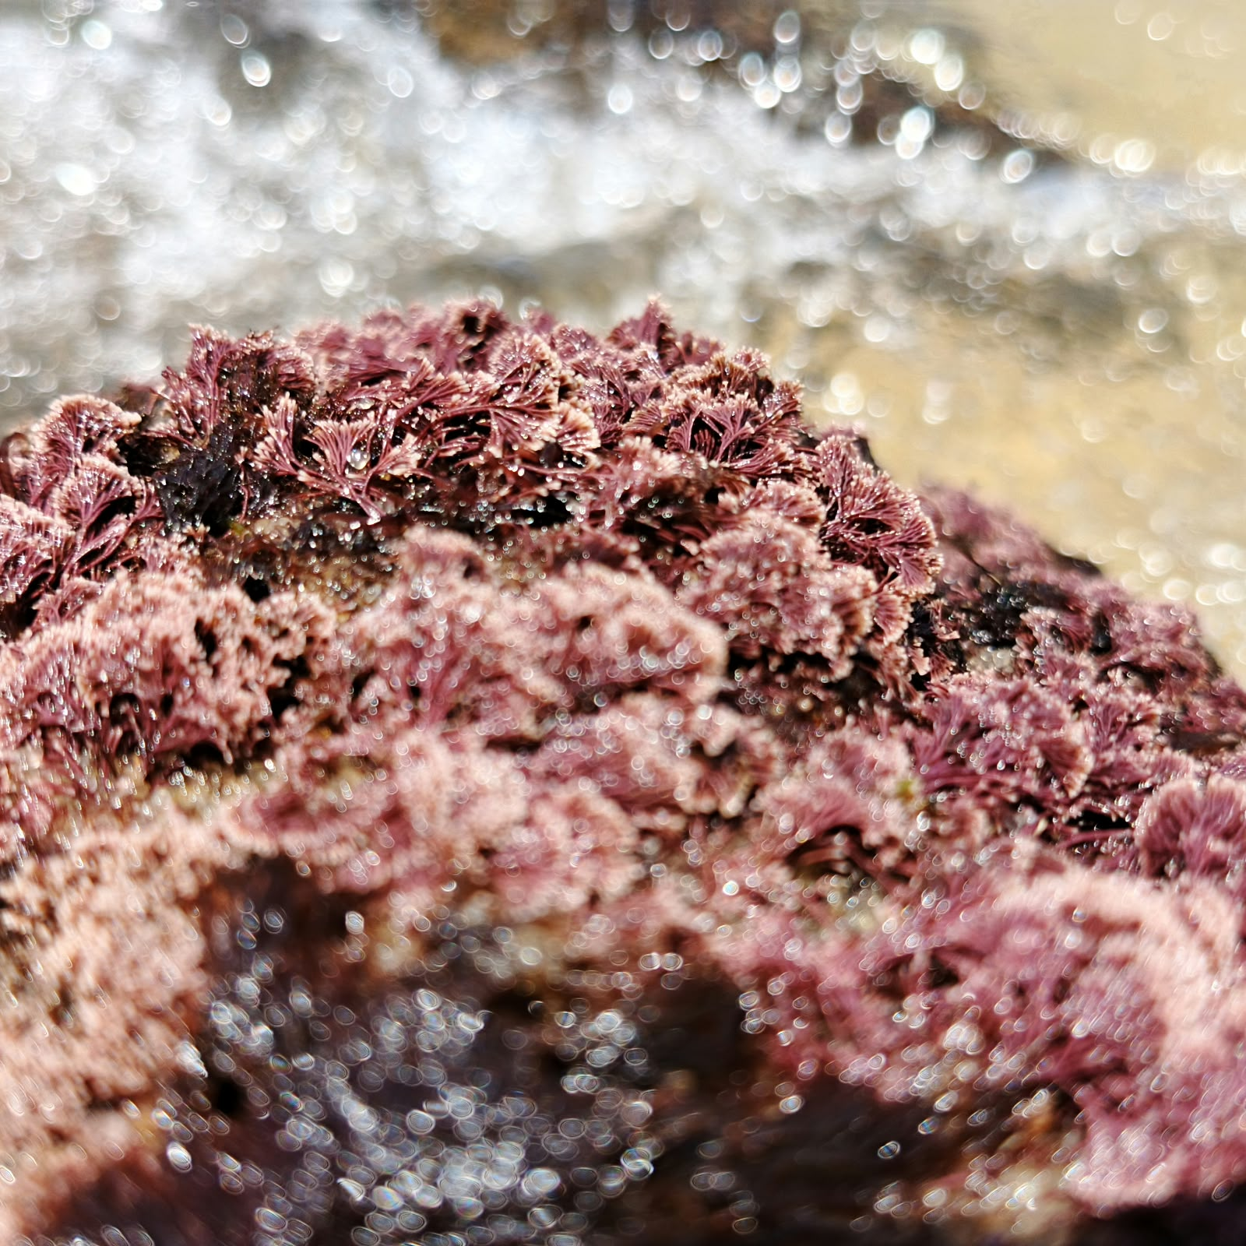
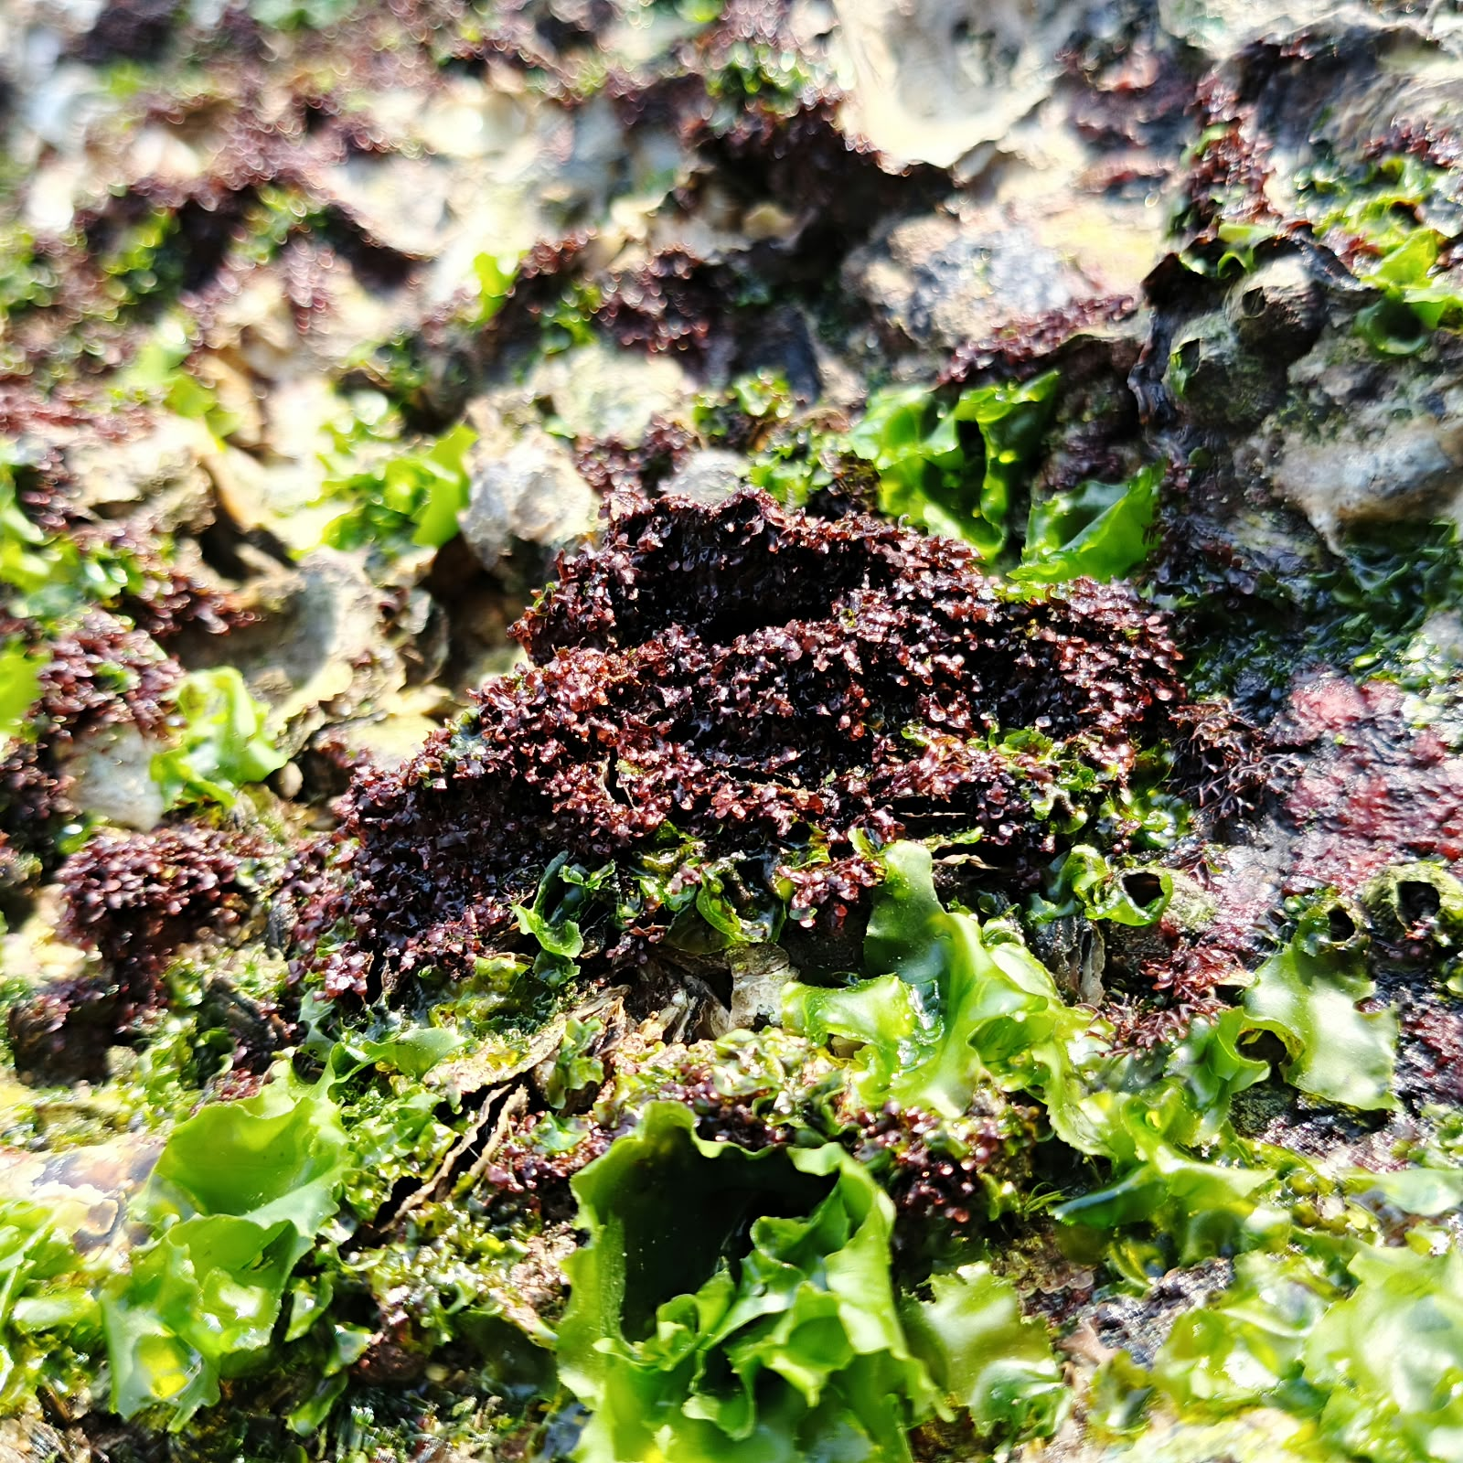
Algas vermelhas: formas ramificadas
Aspecto rosado com ramificações
Aspecto escuro e compacto entre lâminas verdes
UERJ
Macroalgas da Praia Vermelha
Macroalgas 13/20
Notes:
Giulia. 1,5 min. Fonte: Resultados - macroalgas.docx e novas fotografias 7 e 13. Fotografias destacam diversidade morfológica aparente, sem confirmação de gêneros ou espécies.

Slide 14
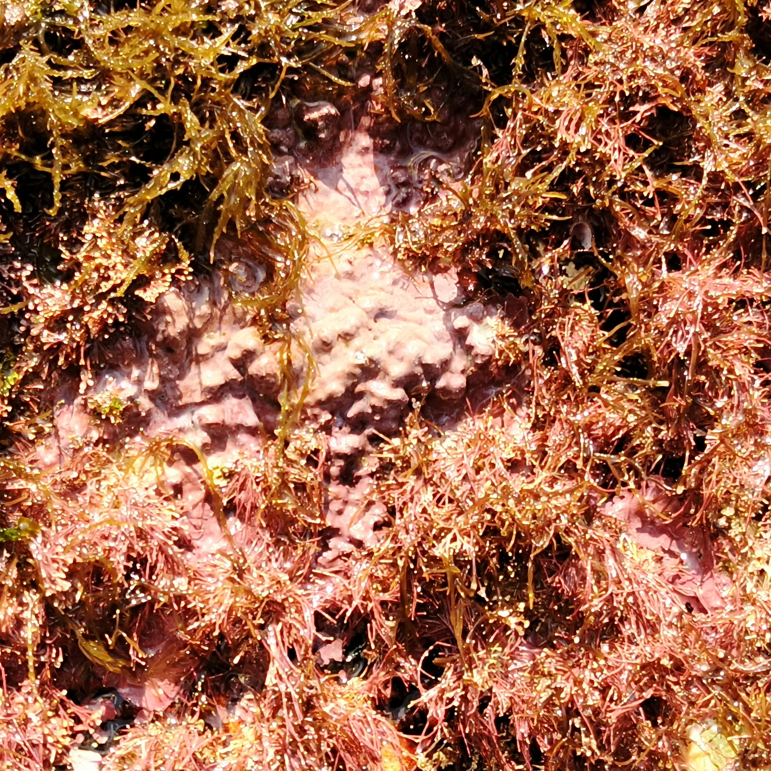
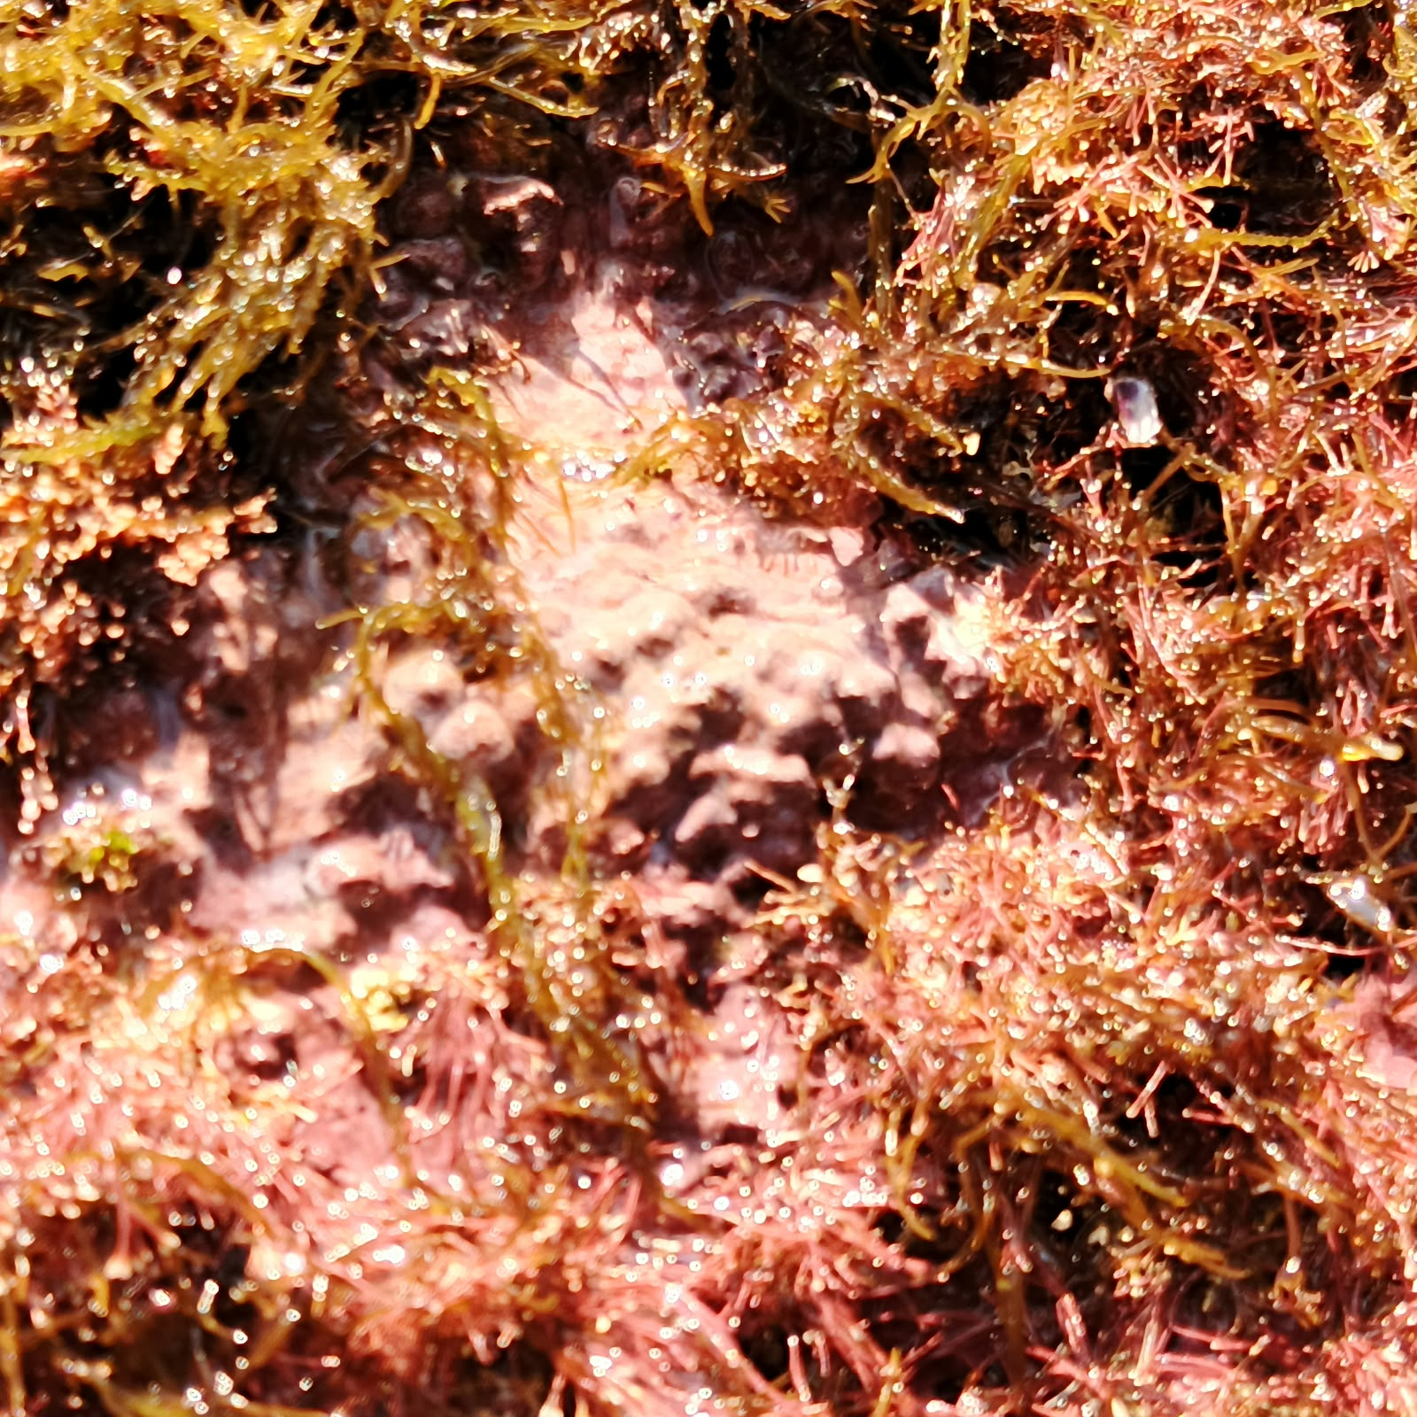
Crostas e ramificações finas
Superfície rosada de aspecto crostoso
Detalhe das ramificações sobre a rocha
UERJ
Macroalgas da Praia Vermelha
Macroalgas 14/20
Notes:
Giulia. 1 min. Fonte: novas fotografias 4 e 5. Fotos semelhantes mostram detalhe complementar. Calcificação citada pelo grupo não pode ser provada somente pelas fotos. Não atribuir a crosta a gênero ou espécie.

Slide 15
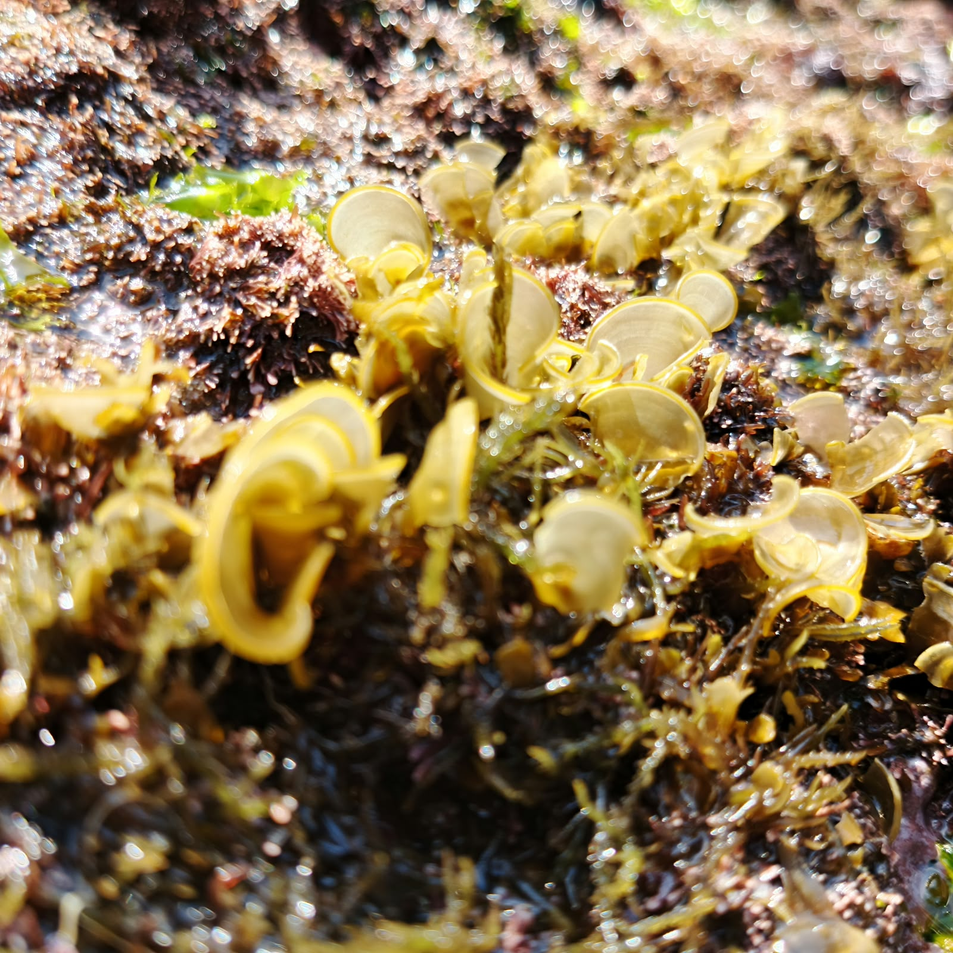
Algas pardas: talos em leque
Phaeophyceae
Lâminas em leque
Padina, identificação preliminar
UERJ
Macroalgas da Praia Vermelha
Macroalgas 15/20
Notes:
Giulia. 1 min. Fonte: Resultados - macroalgas.docx e nova fotografia 6. O grupo relatou presença no médiolitoral mais próximo do mar. Não afirmar retenção de água ou resistência por calcificação sem evidência.

Slide 16
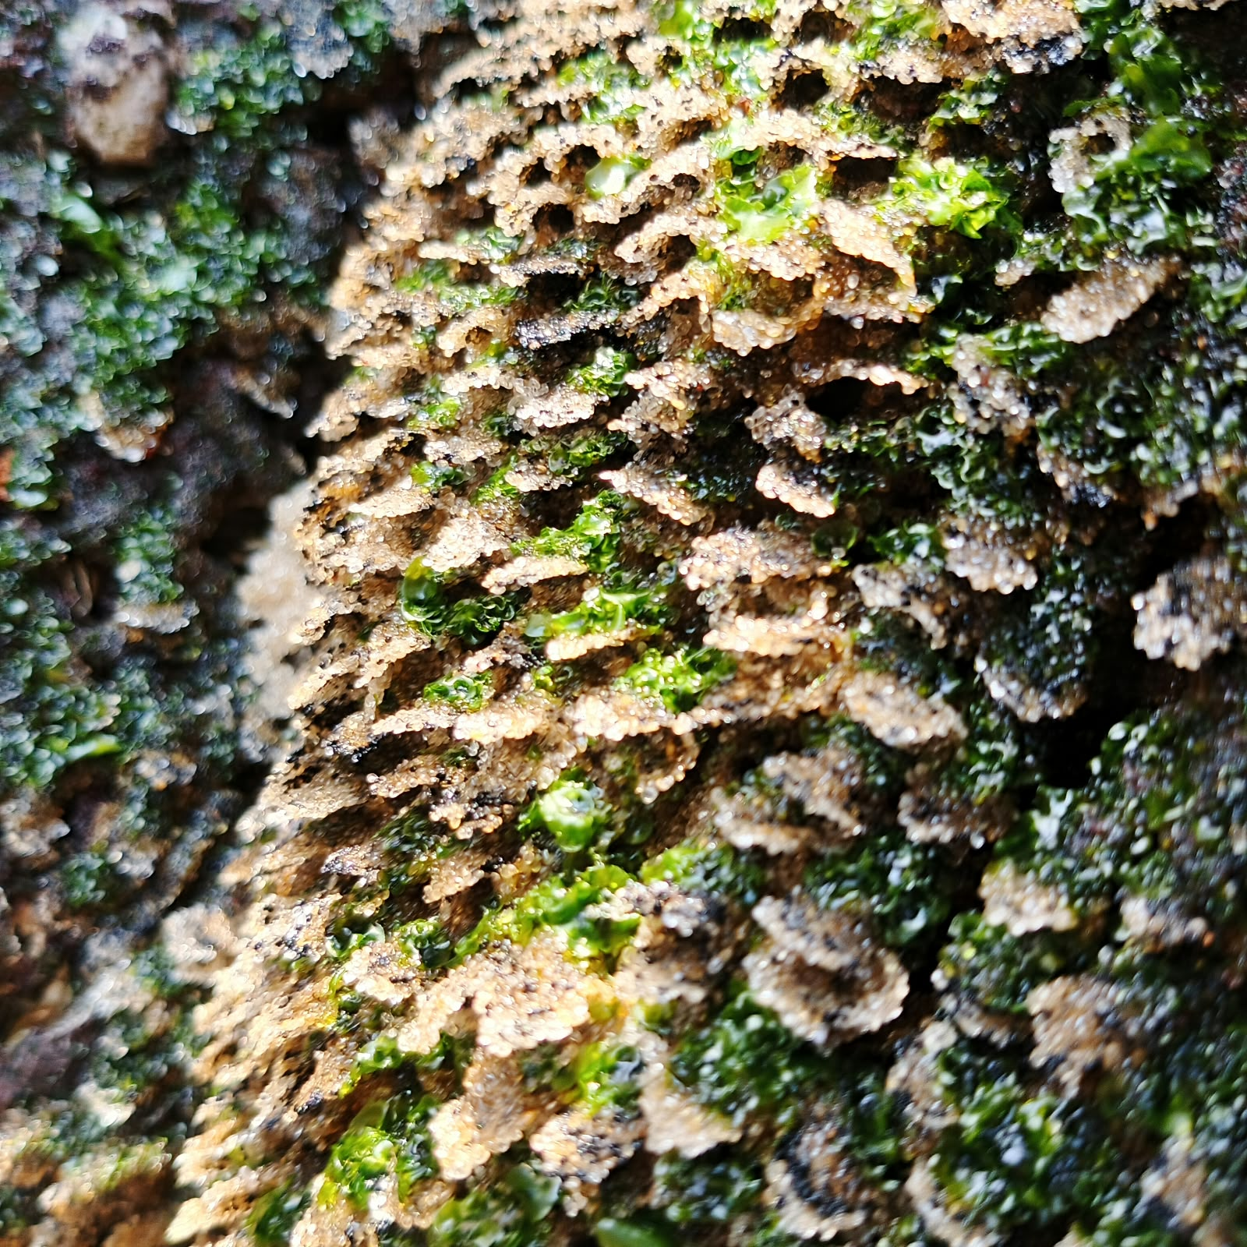
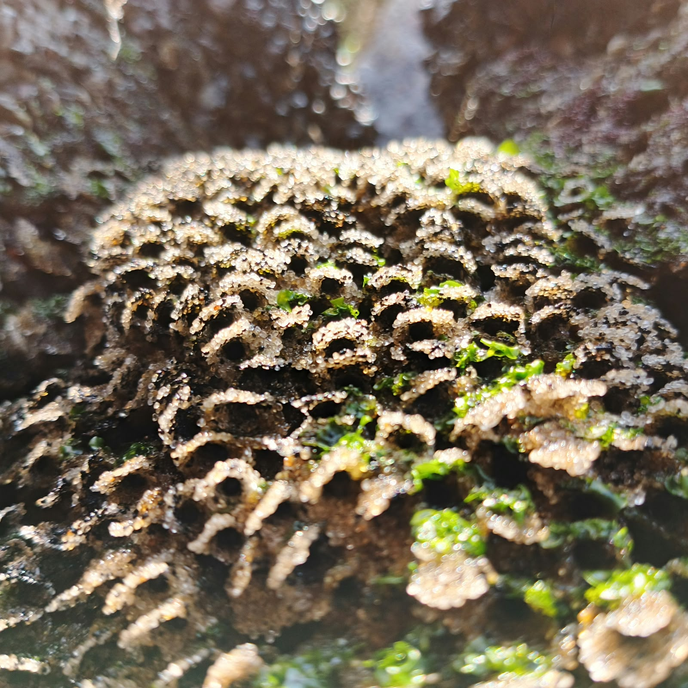
Macroalgas e a comunidade do costão
Formas verdes entre estruturas aderidas
Microambientes na superfície rochosa
UERJ
Macroalgas da Praia Vermelha
Discussão 16/20
Notes:
Miguel. 1 min. Fonte: fotografias novas 8 e 10. Mostrar que a comunidade inclui outros organismos e estruturas. Não identificar essas estruturas como macroalgas. Identidade dos organismos associados a confirmar.

Slide 17
Morfologia e condições ambientais
Talos flexíveis
Deformação com o movimento da água
Formas junto ao substrato
Menor exposição direta ao fluxo
Umidade e tempo de submersão
Condições para interpretar a distribuição
Interpretações ecológicas, sem teste experimental dos mecanismos
UERJ
Macroalgas da Praia Vermelha
Discussão 17/20
Notes:
Miguel. 1,5 min. Fontes: roteiro seções 3.1/3.2, Discussão e conclusão. Relações funcionais plausíveis: talos flexíveis deformam com fluxo, crostas próximas ao substrato reduzem exposição ao fluxo. Umidade e submersão contribuem para distribuição. Essas hipóteses não foram testadas. Não afirmar calcificação necessariamente como proteção contra desidratação.

Slide 18
Conclusão
Diversidade de cores e formas de talo
Maior cobertura aparente em trechos úmidos
Exposição ao ar e ondas ajudam a interpretar o padrão
Resultados qualitativos, com documentação limitada do infralitoral
UERJ
Macroalgas da Praia Vermelha
Conclusão 18/20
Notes:
Miguel. 1 min. Fontes: textos do grupo e registros. Padrão qualitativo, sem densidade ou riqueza medidas. Infralitoral menos documentado.

Slide 19
Fontes e registros
Roteiro da aula prática
Fundamentos de Biologia III. Material da disciplina.
Relatos do grupo
Zonação
Resultados: macroalgas
Discussão e conclusão
Fotografias de campo do grupo.
UERJ
Macroalgas da Praia Vermelha
Referências 19/20
Notes:
Fontes fornecidas pelo grupo: roteiro da aula prática, Zonação.pdf, Resultados - macroalgas.docx e Discussão e conclusão.docx. Fotos do grupo, autoria individual a confirmar. Logo fornecido pelo coordenador. Confirmar autoria/data do roteiro para referência final. Nas notas de cada slide estão as fontes e ressalvas.

Slide 20
Muito obrigado!
Muito obrigado!
Perguntas e comentários
UERJ
Macroalgas da Praia Vermelha
Encerramento 20/20
Notes:
Encerramento. Agradecer a atenção e abrir espaço para perguntas.

